Slide 1
Gestão de Edificações e de Espaços Urbanos
Introdução à Gestão de Projetos
primeira aula

Slide 2
Professor
Luiz Alberto, gomes.luiz@gmail.com
Professor da PUC MG desde 2002

Slide 3
Gestão de Projetos
Conjunto de ferramentas gerenciais
Desenvolve Habilidades para controle
  Eventos não repetitivos, únicos e complexos

Slide 4
O Que é Um Projeto?
Empreendimento não repetitivo
Com uma sequência lógica de eventos
Tem início, meio e fim
Busca atingir um objetivo claro e definido
Conduzido por pessoas

Slide 5
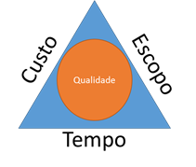
O Que é Um Projeto?

Slide 6
Exemplos de Projeto
Nova planta industrial
Construção de um espaço urbano
Reestruturação de um setor
Estruturação de um plano de marketing
Lançamento de um novo produto

Slide 7
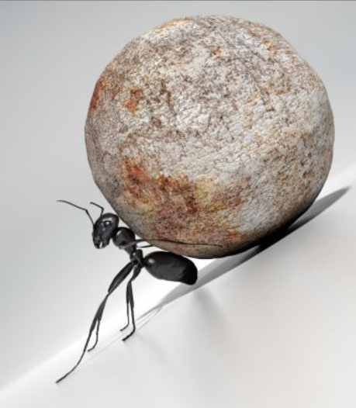
Ciclo de Vida de Um Projeto
Esforço
fase de planejamento
fase de inicialização
fase de finalização
fase de execução
fase de
controle

Slide 8
Ciclo de Vida de Um Projeto
fase de planejamento
fase de inicialização
fase de finalização
fase de execução
Custo de Mudanças
Capacidade de Adequação
Incerteza do Risco
Quantidade Arriscada

Slide 9
Microsoft Project
Principal ferramenta de gestão do mercado
Permite gerenciamento de equipes e materiais
Mecanismos para comunicação entre equipes
Gestão de custos e integração com Excel

Slide 10
Microsoft Project Standard
funcionalidades básicas para gerenciamento
  agendamento de tarefas, gerenciamento de recursos
  controle, relatórios e gerenciamento de equipes
licença: R$ 2.999,00

Slide 11
Microsoft Project Professional
escalonado para muitos usuários em um projeto
  departamentos, grupos e empresas diferentes
relatórios, análise e gerenciamento avançados
  gerenciamento de recursos
padronização do ambiente de trabalho e acesso ao microsoft project server
versão 2019: R$ 5.899,00

Slide 12
Microsoft Project Server
servidor corporativo de projetos da Microsoft
suporte às características da versão professional
  gerenciamento de documentos com SharePoint
instalado em um computador servidor dedicado

Slide 13

Free Software
https://www.projectlibre.com/

Slide 14
Contexto de Utilização do Microsoft Project e do ProjectLibre
Inicialização
Planejamento
Execução
Controle
Finalização

Slide 15
Planejamento no Project
Planejamento
de Escopo
Estimativa dos
Custos
Montagem da
Equipe
Alocação de
Recursos
Formatação Inicial do Projeto
Planejamento de
Recursos
Definição de
Cronograma
Definição de
Tarefas
Determinação do Tipo de Atividades
Determinação do Tipo de Tarefas
Sequenciamento das Tarefas
Duração das
Atividades
Duração das
Tarefas
Salvar Linha Base

Slide 16
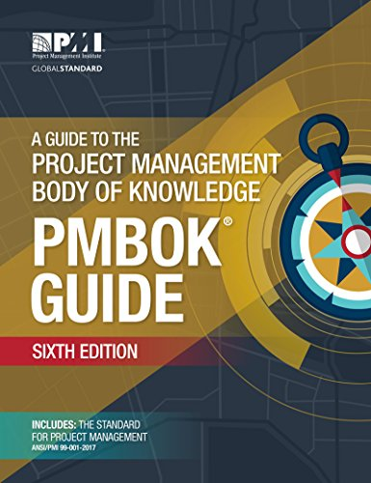
PMBOK
Guia com nove processos divididos em nove áreas
Representa o conhecimento em gestão de projetos
Fornece uma terminologia comum dentro da profissão
  Para a linguagem oral e escrita em gestão de projetos

Slide 17
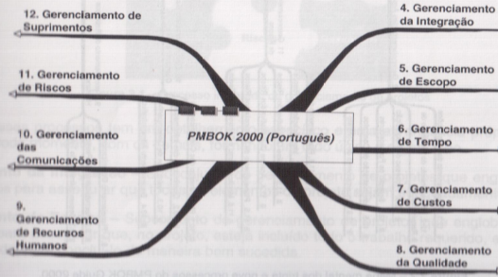
Áreas do PMBOK

Slide 18
GERENCIAMENTO DE ESCOPO
Iniciação
Planejamento
Execução
Controle
Finalização
Iniciação
Planejamento
de Escopo
Verificação de
Escopo
Definição de
Escopo
Controle de
Mudanças

Slide 19
Gerenciamento de Escopo
Garantir que o produto ou serviço, desejado seja obtido através da menor quantidade de trabalho possível, sem abandonar nenhuma premissa estabelecida no objetivo do projeto.

Slide 20
Gerenciamento de Escopo
Pentagon Wars - Gerenciamento de Escopo

Slide 21
GERENCIAMENTO DE ESCOPO
Iniciação
Planejamento
Execução
Controle
Finalização
Iniciação
Planejamento
de Escopo
Verificação de
Escopo
Definição de
Escopo
Controle de
Mudanças

Slide 22
Iniciação
Reconhece formalmente que um projeto existe
Relaciona o projeto aos demais trabalhos da empresa
  Surge da necessidade do negócio, etc
Produto da iniciação é o termo de referência
  termo de referência
Autoriza o gerente de projeto a aplicar o recursos

Slide 23
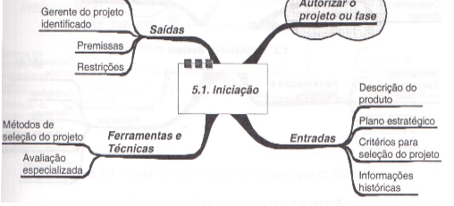
Iniciação

Slide 24
GERENCIAMENTO DE ESCOPO
Iniciação
Planejamento
Execução
Controle
Finalização
Iniciação
Planejamento
de Escopo
Verificação de
Escopo
Definição de
Escopo
Controle de
Mudanças

Slide 25
Planejamento de Escopo
Desenvolve uma declaração de escopo
  incluindo critérios para avaliação do sucesso do projeto
Base para futuras decisões de projeto
Determina limites do trabalho de projeto

Slide 26
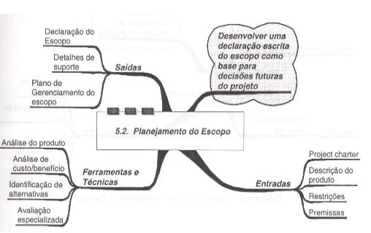
Planejamento de Escopo

Slide 27
Planejamento de Escopo no Project
Planejamento
de Escopo
Estimativa dos
Custos
Montagem da
Equipe
Alocação de
Recursos
Formatação Inicial do Projeto
Planejamento de
Recursos
Definição de
Cronograma
Definição de
Tarefas
Determinação do Tipo de Tarefas
Sequenciamento das Tarefas
Duração das
Tarefas
Salvar Linha Base

Slide 28
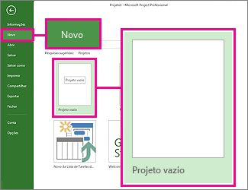
Planejamento de Escopo no Project
Criar um novo projeto:
  Clique em Arquivo > novo > projeto vazio

Slide 29
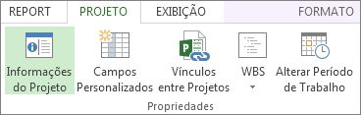
Planejamento de Escopo no Project
Definir datas de início e término do projeto:
  Clique em projeto > informações do projeto
  Vá até a caixa cronograma a partir de e selecione data de início do projeto ou data de término do projeto
  Adicione a data na caixa data de início ou data de término

Slide 30
Planejamento de Escopo no Project
Dica de gerenciamento de projeto
  Agende a partir da data de término para descobrir até que data você pode inciar um projeto e ainda cumprir o prazo.

Slide 31
Planejamento de Escopo no Project
Salvar com nome do arquivo:
  Clique em arquivo > salvar como
  Localize a pasta onde deseja salvá-la
  Digite um nome na caixa Nome do arquivo e clique salvar

Slide 32
Planejamento de Escopo no Project
Definir título e outras propriedades:
  Clique em arquivo > informações
  À direita, clique em informações do projeto e, em seguida, clique em propriedade avançadas
  Na guia resumo, digite o nome na caixa título
  Adicione qualquer outra informação que você deseje que faça parte do projeto

Slide 33
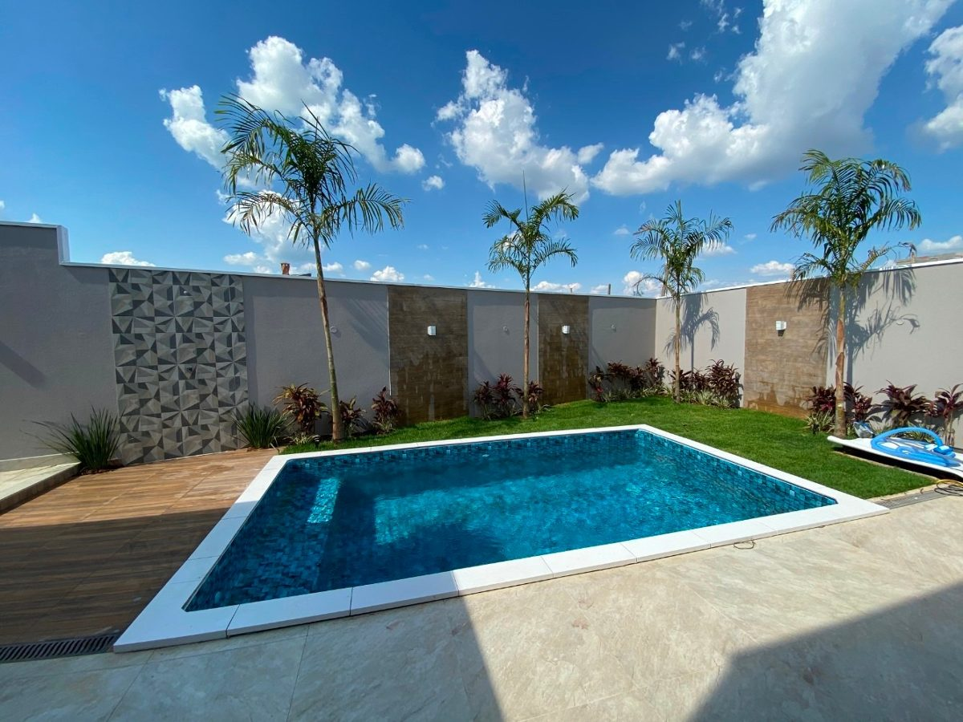
Hora de colocar as mãos na massa
Crie um novo projeto no ProjectLibre
Título: construção de uma piscina residencial
Gerente: nome do aluno
data de início: 02/10/2022
Agendamento a partir da: data de início do projeto
Notas: treinamento no ProjectLibre

Slide 34
Hora de colocar as mãos na massa
Gerente: nome do aluno
Empresa: PUC MG
Categoria: treinamento
Palavras-chave: construção, piscina
Comentários: baseado no documento de escopo aprovado em 29/02/2020.

Slide 35
GERENCIAMENTO DE ESCOPO
Iniciação
Planejamento
Execução
Controle
Finalização
Iniciação
Planejamento
de Escopo
Verificação de
Escopo
Definição de
Escopo
Controle de
Mudanças

Slide 36
Definição de Escopo
Subdivisão das principais entregas do projeto em entregas menores
Define uma linha de base para definição de responsabilidades
Produto principal: Estrutura Analítica do Projeto (EAP) ou Work Breakdown Structure (WBS)

Slide 37
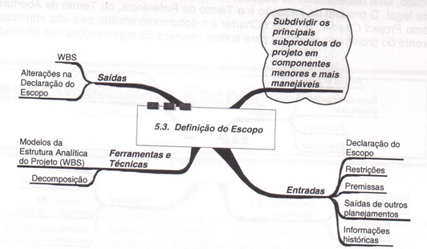
Definição de Escopo

Slide 38
Definição de Escopo no Project
Planejamento
de Escopo
Estimativa dos
Custos
Montagem da
Equipe
Alocação de
Recursos
Formatação Inicial do Projeto
Planejamento de
Recursos
Definição de
Cronograma
Definição de
Tarefas
Determinação do Tipo de Tarefas
Sequenciamento das Tarefas
Duração das
Tarefas
Salvar Linha Base

Slide 39
Definição de Tarefas no Project
Selecione exibir > gráfico de Gantt
Inserir os nomes das tarefas em cada linha

Slide 40
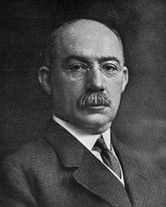
Um Pouco de História: Gráfico de Gantt
Gráfico Gantt ou harmonograma
Gráfico de barras que mostra o cronograma do projeto
Apresenta a duração e relacionamento entre tarefas
Inventado por Henry Gantt entre 1910-1915
Primeira Guerra Mundial (primeiro uso)
  Instigado pelo general William crozier
Henry Gantt (1861-1919)

Slide 41
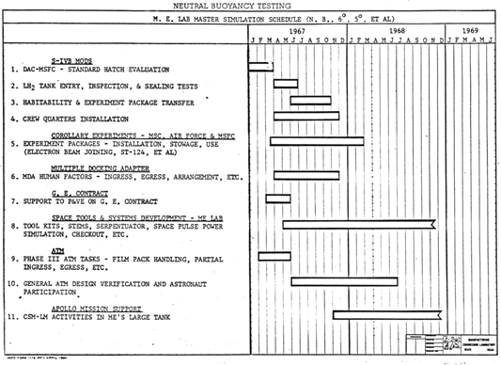
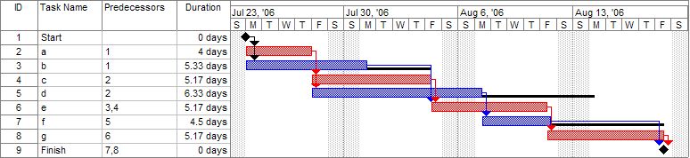
Um Pouco de História: Gráfico de Gantt

Slide 42
Hora de colocar as mãos na massa
Entrar com as seguintes tarefas e criar o Gráfico de Gantt inicial
1. Construção de uma piscina
2. Escavação
3. Demarcar o local para escavação
4. Escavar terreno
5. Término da escavação
6. Revestimento
7. Concretar laterais e fundo
8. Colocar azulejo
9. Término do revestimento
10. Instalação elétrica
11. Instalar bombas
12. Instalar iluminação
13. Término da instalação elétrica
14. Término da piscina

Slide 43
GERENCIAMENTO DE ESCOPO
Iniciação
Planejamento
Execução
Controle
Finalização
Iniciação
Planejamento
de Escopo
Verificação de
Escopo
Definição de
Escopo
Controle de
Mudanças

Slide 44
Verificação de Escopo
Processo formal de aprovação do escopo
Requer revisão de tarefas e resultados
Ocorre durante o controle do projeto

Slide 45
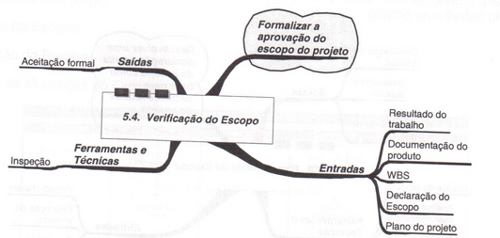
Verificação de Escopo

Slide 46
GERENCIAMENTO DE ESCOPO
Iniciação
Planejamento
Execução
Controle
Finalização
Iniciação
Planejamento
de Escopo
Verificação de
Escopo
Definição de
Escopo
Controle de
Mudanças

Slide 47
Controle de Mudanças do Escopo
Concentra na avaliação de fatores de mudança
  garantindo que as mudanças sejam benéficas
Baseia-a controle de mudanças do plano de gestão
  procedimentos para mudanças de escopo

Slide 48
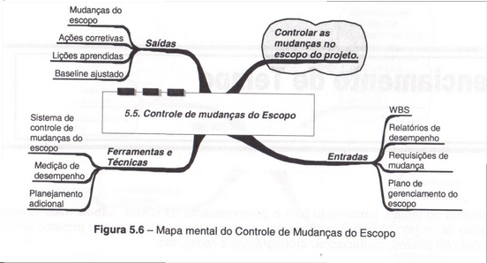
Controle de Mudanças de Escopo

Slide 49
GERENCIAMENTO DE TEMPO
Definição
Planejamento
Execução
Controle
Finalização
Definição das
Tarefas
Controle
do Cronograma
Seq. das
Tarefas
Estimativa de
Duração das
Tarefas
Desenv. do
Cronograma

Slide 50
Gerenciamento de Tempo
Garantir que o projeto seja concluído dentro do prazo determinado

Slide 51
GERENCIAMENTO DE TEMPO
Definição
Planejamento
Execução
Controle
Finalização
Definição das
Tarefas
Controle
do Cronograma
Seq. das
Tarefas
Estimativa de
Duração das
Tarefas
Desenv. do
Cronograma

Slide 52
Definição das Tarefas
Refinar e atualizar as atividades do projeto definidas na EAP ou WBS no gerenciamento do escopo
O produto é uma lista de atividades atualizada

Slide 53
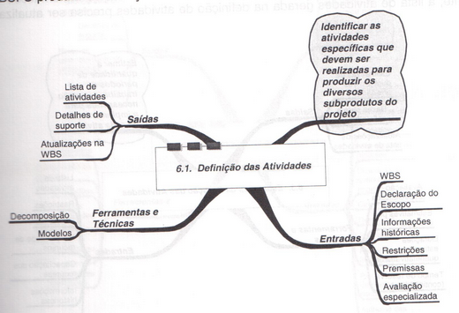
Definição das Tarefas

Slide 54
GERENCIAMENTO DE TEMPO
Definição
Planejamento
Execução
Controle
Finalização
Definição das
Tarefas
Controle
do Cronograma
Seq. das
Tarefas
Estimativa de
Duração das
Tarefas
Desenv. do
Cronograma

Slide 55
Sequenciamento das Tarefas
Identificação das interdependências entre as atividades
Produto:diagrama de rede ou rede PERT

Slide 56
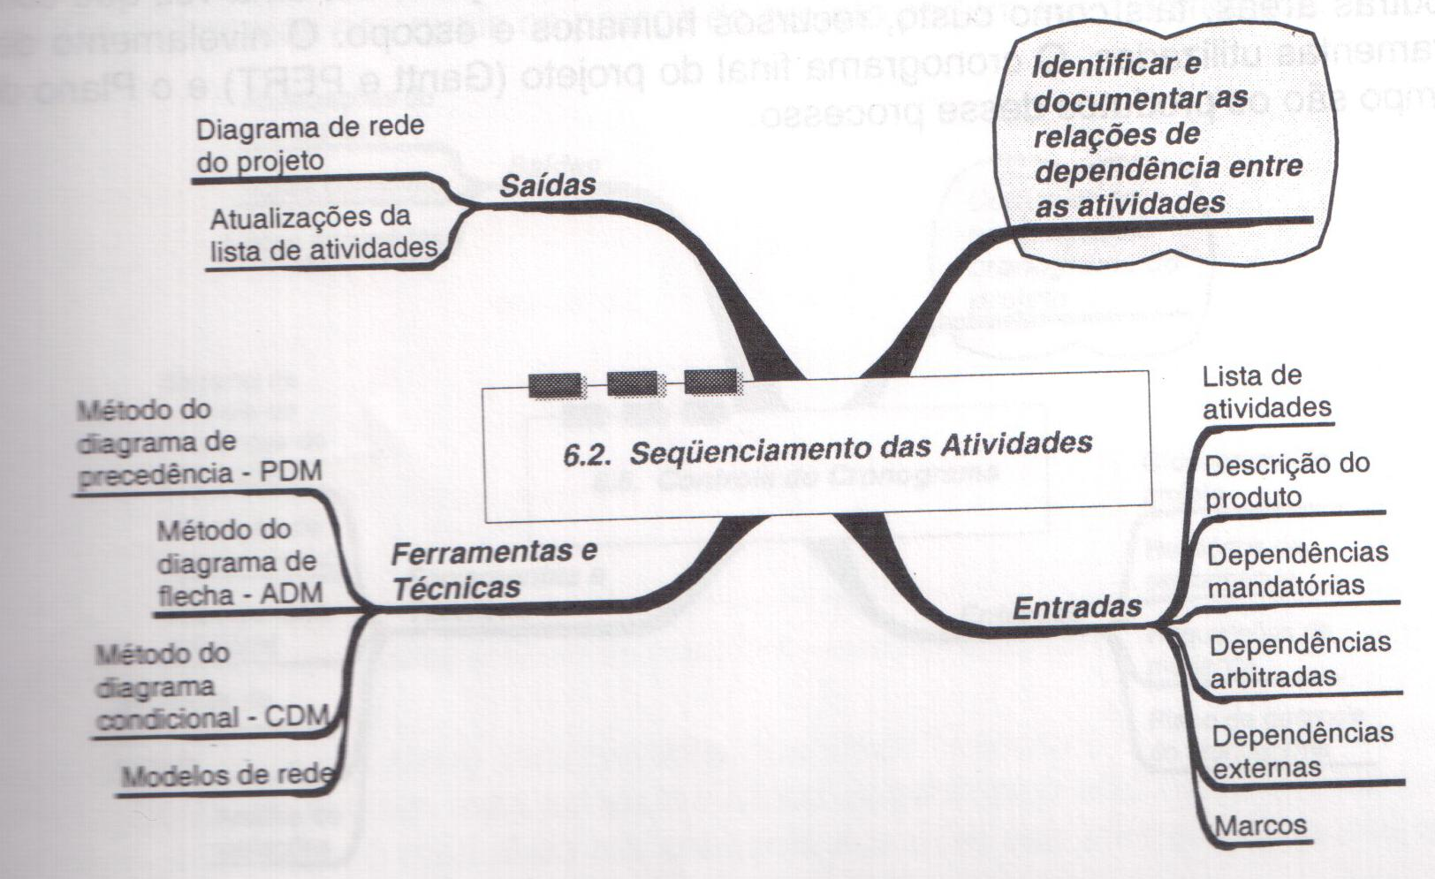
Sequenciamento das Tarefas

Slide 57
Sequenciamento de Tarefas Project
Planejamento
de Escopo
Estimativa dos
Custos
Montagem da
Equipe
Alocação de
Recursos
Formatação Inicial do Projeto
Planejamento de
Recursos
Definição de
Cronograma
Definição de
Tarefas
Determinação do Tipo de Tarefas
Sequenciamento
das
Tarefas
Duração das
Tarefas
Salvar Linha Base

Slide 58
Sequenciamento das Tarefas no Project
Criação de
Estrutura de Tópicos
Vinculação de Tarefas
Dependentes

Slide 59
Sequenciamento das Tarefas no Project
Criação de
Estrutura de Tópicos
Vinculação de Tarefas
Dependentes

Slide 60
Criação da Estrutura de Tópicos
Organização da estrutura de tópicos do projeto
  tarefa macro: atividade que dá nome ao projeto
  tarefa mãe: subdivisão da atividade macro em subatividades
  tarefa filha: subdivisão das atividades mães em subatividades
  marco: determina um controle durante o trabalho
Métodos para organizar a estrutura de tópicos do projeto
  de cima para baixo: principais fases -> subdivide em atividades
  ascendente: todas as atividades -> agrupa em fases

Slide 61
Criação da Estrutura de Tópicos do Projeto
CONSTRUÇÃO DE UMA PISCINA
  Escavação
    Demarcar o local para escavação
    Executar a escavação
  Término da escavação
  ...
TAREFA MACRO
TAREFA MÃE
TAREFA FILHA
MARCO

Slide 62
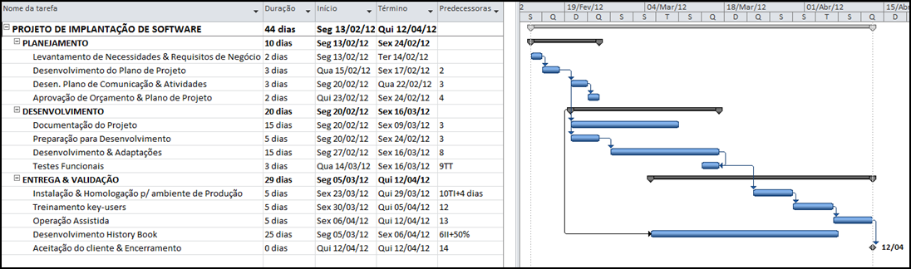
Criação da Estrutura de Tópicos no Project
Uma tarefa recuada se torna uma subtarefa da atividade acima dela
Uma tarefa de resumo é composta de subtarefas e mostra as informações combinadas

Slide 63

Criação da Estrutura de Tópicos no Project
Para criar uma tarefa de resumo (macro ou mãe), recue uma tarefa abaixo da outra
No Gráfico de Gantt, selecione uma subtarefa e clique em tarefa > recuo

Slide 64

Criação da Estrutura de Tópicos no Project
Dica: clique em recuo para a esquerda para mover a tarefa de volta para o nível da tarefa acima dela.

Slide 65
Hora de colocar as mãos na massa
Construa a seguinte a estrutura para o a construção da piscina
1. Construção de uma piscina
1.2. Escavação
1.2.1. Demarcar o local para escavação
1.2.2. Escavar terreno
1.2.3. Término da escavação
1.3. Revestimento
1.3.1. Concretar laterais e fundo
1.3.2. Colocar azulejo
1.3.3. Término do revestimento
1.4. Instalação elétrica
1.4.1. Instalar bombas
1.4.2. Instalar iluminação
1.4.3. Término da instalação elétrica
1.8. Término da piscina

Slide 66
Sequenciamento de Tarefas no Microsoft Project
Criação de
Estrutura de Tópicos
Vinculação de Tarefas
Dependentes

Slide 67
Vinculação de Tarefas Dependentes
Mostra o relacionamento entre as tarefas
  também chamado de dependência entre tarefas
Dependências direcionam o cronograma
  mudança na tarefa predecessora afetará a sucessora
  afetará a próxima a próxima e assim por diante

Slide 68
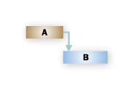
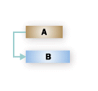

Tipos Relacionamento entre Tarefas
Término-a-Início (TI)
Início-a-Início (II)
Término-a-Término (TT)
Início-a-Término (II)

Slide 69
Relacionamento Término-a-Início (TI)
Tarefa dependente (B) não poderá ser iniciada enquanto a tarefa (A) não for concluída
Exemplo: “cavar fundação” e “despejar concreto”
  “despejar concreto” não poderá ser inciada até que “cavar fundação” ser concluída

Slide 70
Relacionamento Início-a-Início (II)
Tarefa dependente (B) não poderá ser iniciada enquanto a tarefa (A) não for iniciada
Tarefa dependente (B) poderá ser iniciada a qualquer momento depois da tarefa (A) ser iniciada
Vínculo II não exige que as duas tarefas sejam iniciadas ao mesmo temo.
Exemplo: “despejar concreto” e “nivelar concreto”
  “nivelar concreto” não poderá ser inciada enquanto “despejar concreto” não for iniciada

Slide 71
Relacionamento Término-a-Término (TT)
Tarefa dependente (B) não poderá ser concluída
até que a tarefa (A) seja concluída
Tarefa dependente (B) poderá ser concluída a qualquer momento depois da tarefa (A) ser concluída
Vínculo TT não exige que as duas tarefas sejam concluídas ao mesmo tempo.
Exemplo: “passar fiação” e “inspeção elétrica”
  “inspeção elétrica” não poderá ser concluída até que “passar fiação” seja concluída

Slide 72

Relacionamento Início-a-Término (IT)
Tarefa dependente (B) não poderá ser concluída
até que a tarefa (A) seja iniciada
Tarefa dependente (B) poderá ser concluída a qualquer momento depois da tarefa (A) ser iniciada
Vínculo IT não exige que a tarefa dependente(B) seja concluída ao mesmo tempo que a tarefa (A) é iniciada.
Exemplo: "Entrega das treliças" e "Montar telhado"
  as treliças do telhado para são construídas fora do local . A tarefa "Montar telhado" não pode ser concluída até que a tarefa "Entrega de treliça" comece.

Slide 73


Vinculação de Tarefas no Microsoft Project
Escolha Exibir > gráfico de Gantt
Mantenha pressionada a tecla CTRL e selecione duas tarefas que você deseja vincular
Escolha tarefas vínculo > tarefas

Slide 74
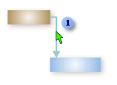
Vinculação de Tarefas no Microsoft Project
Para remover um vínculo, selecione as duas tarefas vinculadas e escolha tarefas > Desvincular tarefas
Término-a-início é o vínculo padrão criado pelo Project
Para alterar o tipo de vínculo:
  clique duas vezes na linha do vínculo que deseja alterar
  selecione um tipo diferente na lista de tipo

Slide 75
Hora de colocar as mãos na massa
Vincule as tarefas para a construção da piscina da seguinte forma:
# | Tarefa | Predecessora
1 | Construção de uma piscina
2 | Escavação
3 | Demarcar o local para escavação
4 | Escavar terreno | 3
5 | Término da escavação | 4
6 | Revestimento
7 | Concretar laterais e fundo | 5
8 | Colocar azulejo | 7II
9 | Término do revestimento | 8
10 | Instalação elétrica
11 | Instalar bombas | 9
12 | Instalar iluminação | 11
13 | Término da instalação elétrica | 12
14 | Término da piscina | 13

Slide 76
GERENCIAMENTO DE TEMPO
Definição
Planejamento
Execução
Controle
Finalização
Definição das
Tarefas
Controle
do Cronograma
Seq. das
Tarefas
Estimativa de
Duração das
Tarefas
Desenv. do
Cronograma

Slide 77
Estimativa da Duração das Tarefas
Determinação da duração de cada tarefa
Diversos métodos podem ser utilizados
  Exemplo: Análise PERT
Lista de tarefas deverá ser atualizada após esta etapa

Slide 78
Estimativa da Duração das Tarefas
Duração de uma tarefa é o tempo necessário para que a tarefa possa ser realizada

Slide 79
Estimativa de Duração das Tarefas
Duração fixa
  Quando a quantidade de recurso não influência a duração de uma tarefa
Orientada a recursos
  quando a quantidade de recursos influencia a duração da atividade

Slide 80
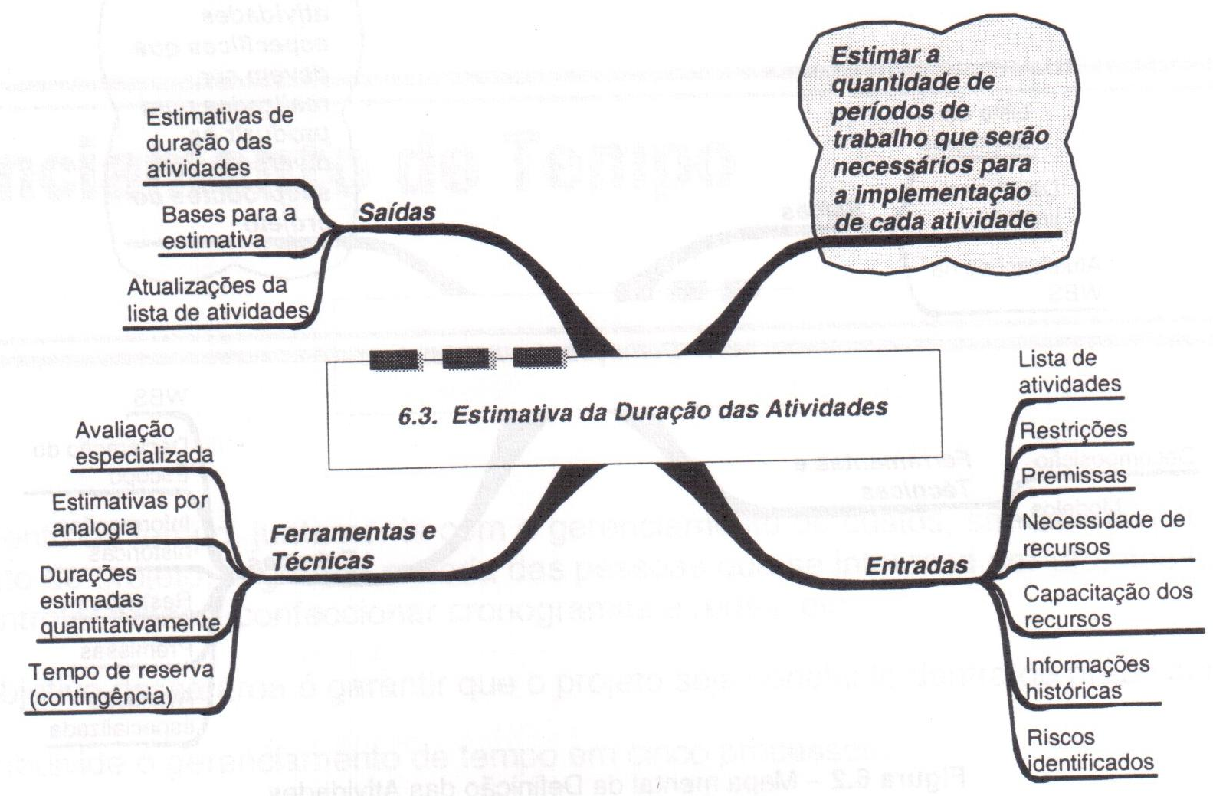
Estimativa da Duração das Tarefas

Slide 81
Estimativa de Duração das Tarefas no Project
Planejamento
de Escopo
Estimativa dos
Custos
Montagem da
Equipe
Alocação de
Recursos
Formatação Inicial do Projeto
Planejamento de
Recursos
Definição de
Cronograma
Definição de
Tarefas
Determinação do
Tipo de Tarefas
Sequenciamento
das
Tarefas
Duração das
Tarefas
Salvar Linha Base

Slide 82
Estimativa da Duração das Tarefas no Project
PERÍODO | ABREVIATURA
Meses | me, mês
Semanas | s, sem, semana
Dias | d, di, dia
Hora | h, hr, hora
Minutos | m,min, minuto

Slide 83
Estimativa da Duração das Tarefas no Project
Selecione exibir > gráfico de Gantt
Clique no campo Duração da Tarefa
Digite a duração seguido da abreviatura

Slide 84
Hora de colocar as mãos na massa
Informe a duração das tarefas para a construção da piscina da seguinte forma:
# | Tarefa | Duração
1 | Construção de uma piscina
2 | Escavação
3 | Demarcar o local para escavação | 4h
4 | Escavar terreno | 2s
5 | Término da escavação | 0d
6 | Revestimento
7 | Concretar laterais e fundo | 2d
8 | Colocar azulejo | 2s
9 | Término do revestimento | 0d
10 | Instalação elétrica
11 | Instalar bombas | 3h
12 | Instalar iluminação | 4h
13 | Término da instalação elétrica | 0d
14 | Término da piscina | 0d

Slide 85
1º. Trabalho (20 pontos)
Elaborar uma EAP com base no que foi estudado na disciplina até agora para:
  construção de uma praça de esportes para uma pequena cidade com a população em torno de 20.000 habitantes. A praça deverá oferecer 1 quadra (futebol, vôlei e basquete), uma piscina e um playground. Além disto, a praça deverá possuir serviços de banheiro e lanchonete.
  Além disto, o projeto deverá contemplar uma atração sugerida pelo grupo.

Slide 86
1º. Trabalho (20 pontos)
O trabalho deverá ser elaborado em grupo de no máximo três alunos.
O grupo deverá enviar os arquivos do Project, em um único arquivo compactado, para gomes.luiz@gmail.com. No corpo da mensagem, o grupo deverá colocar os nomes dos componentes.
Cada grupo deverá apresentar até o final da aula, em, no máximo 15 minutos, o seu projeto.

Slide 87
LEITURA RECOMENDADA
VARGAS, Ricardo. Gerenciamento de Projetos. Rio de Janeiro. Brasport.
VARGAS, Ricardo. Microsoft Project 2002: professional e server.
VARGAS, Ricardo. Manual Prático de Projeto. Rio de Janeiro. Brasport

